Slide 1
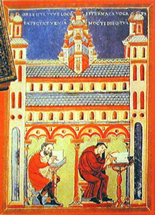
ИСКУССТВО РУКОПИСНОЙ КНИГИ
Муниципальное автономное образовательное учреждение
дополнительного образования детей художественная школа
г.о.Железнодорожный
Канунникова Татьяна Александровна
Методическая разработка
для системы дополнительного образования.

Slide 2
Технологическая карта 1. «БУКВИЦА» «А» (шаги 1-2)
1.Карандашом наметим очертания буквы «А».
2. Украсим букву изображением птицы.

Slide 3
Технологическая карта 1. «БУКВИЦА» «А» (шаги 3-4)
3. раскрасим буквицу (2-3 цвета).
4. чёрным цветом подчеркнём детали.

Slide 4
Технологическая карта 1. «БУКВИЦА» «Б» (шаги 1-2)
1. наметим карандашом букву и украсим её растительным мотивом
2. раскрасим буквицу (2-3 цвета).

Slide 5
Технологическая карта 1. «БУКВИЦА» «Б» (шаги 3-4)
3. цветом украшаем букву, добавляем штриховку
4. чёрным цветом подчеркнём детали.

Slide 6
Технологическая карта 1. «БУКВИЦА» «В» (шаги 3-4)
3. цветом украшаем букву, добавляем штриховку
4. чёрным цветом подчеркнём детали.

